Slide 1
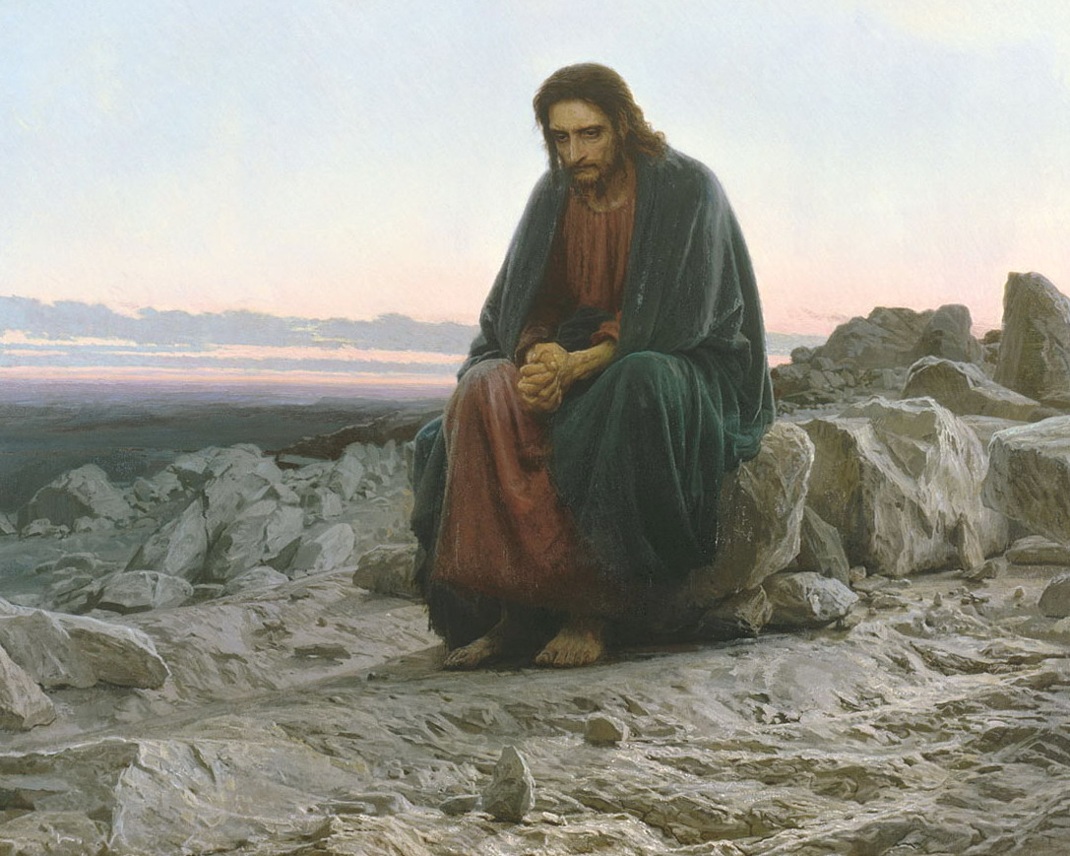
Prima
domenica
di Quaresima
10 marzo
2019

Slide 2
Nel nome del Padre, e del Figlio
e dello Spirito Santo.
Amen.
Il Signore sia con voi.
E con il tuo spirito.

Slide 3
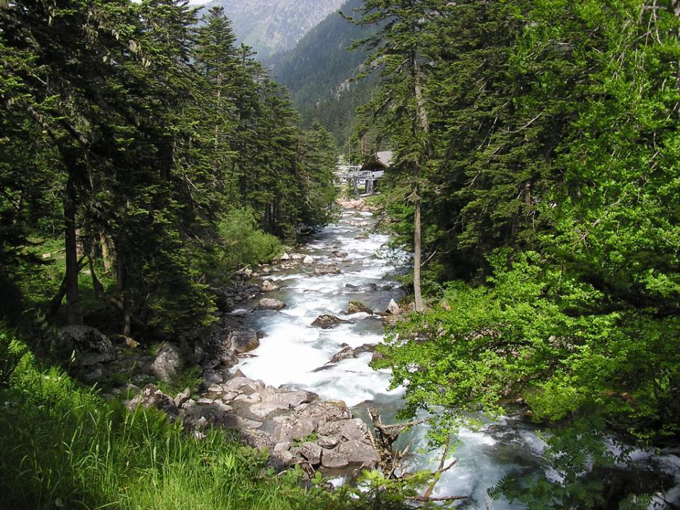
Benedizione
dell’Acqua

Slide 4
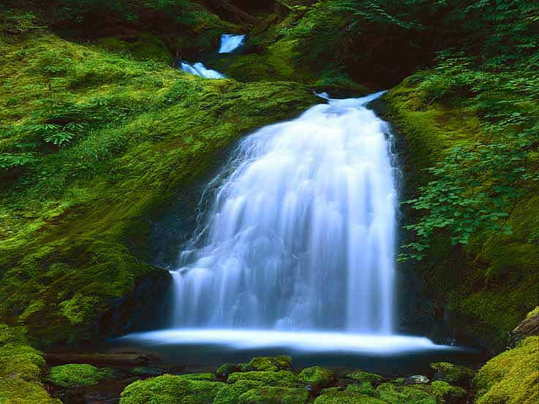
Fratelli e sorelle, preghiamo umilmente il Signore Dio nostro, perché benedica quest'acqua con la quale saremo aspersi noi e le nostre famiglie in ricordo del nostro Battesimo. Il Signore ci rinnovi interiormente, perché siamo sempre fedeli allo Spirito che ci è stato dato in dono.

Slide 5
Dio eterno e onnipotente,
tu hai voluto che per mezzo dell'acqua, elemento di purificazione e sorgente di vita, anche l'anima venisse lavata
e ricevesse il dono della vita eterna: benedici  quest'acqua,
perché diventi
segno della tua protezione
in questo giorno a te consacrato.

Slide 6
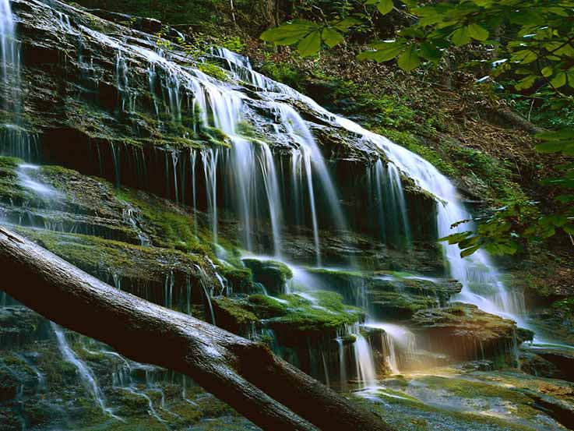
Rinnova in noi, Signore,
la fonte viva della tua grazia
e difendici da ogni male
dell'anima e del corpo,
perché veniamo a te con cuore puro.
Per Cristo nostro Signore.
Amen.

Slide 7
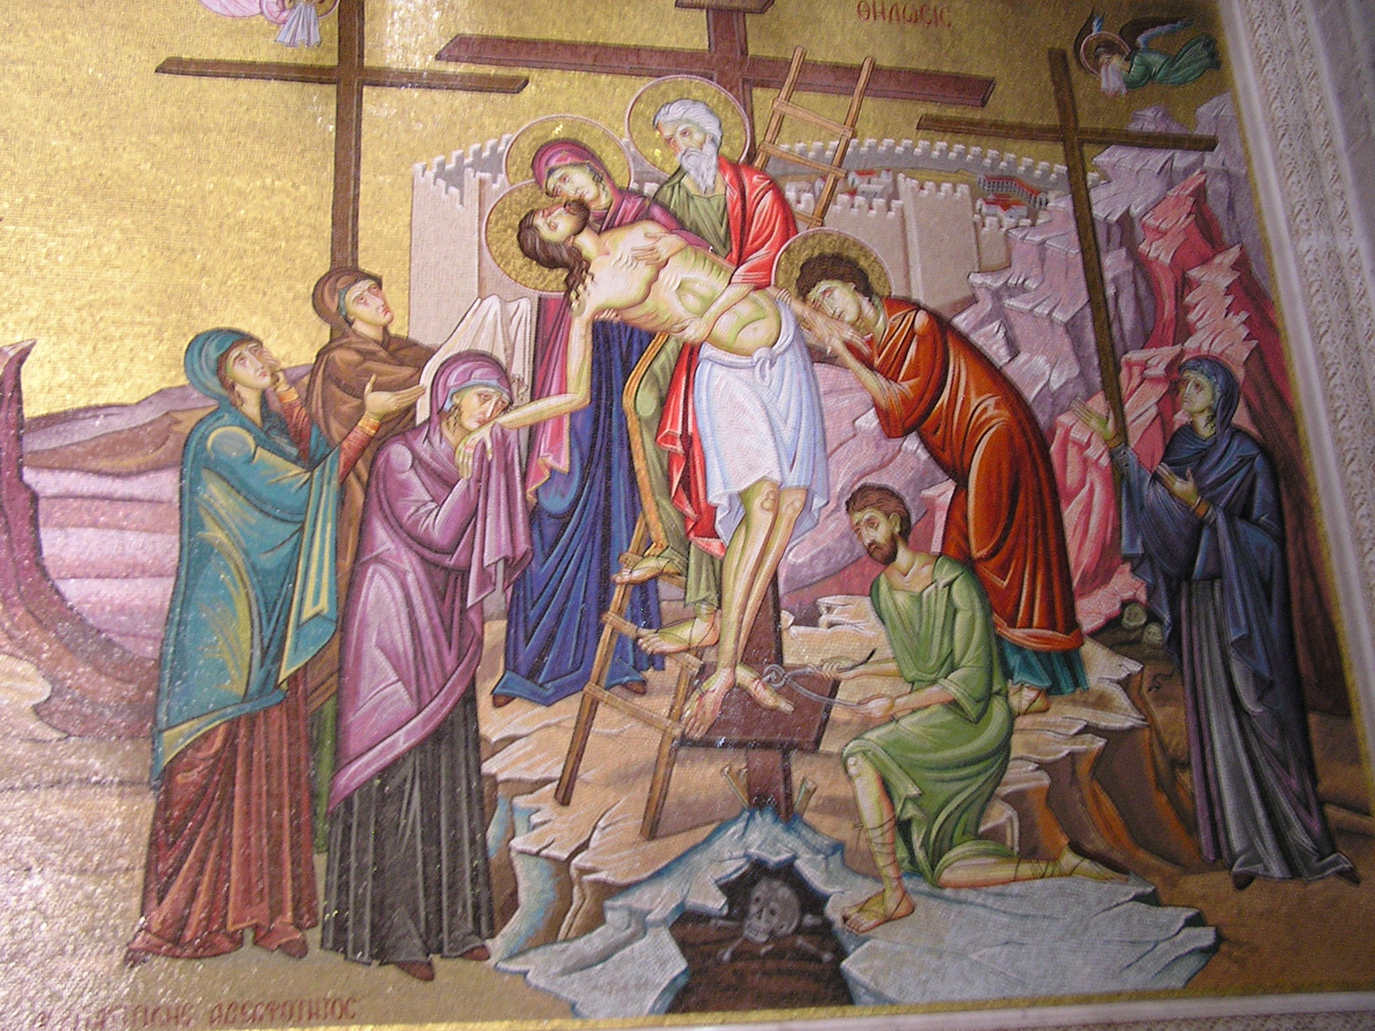
Davanti a questo
AMORE

Slide 8
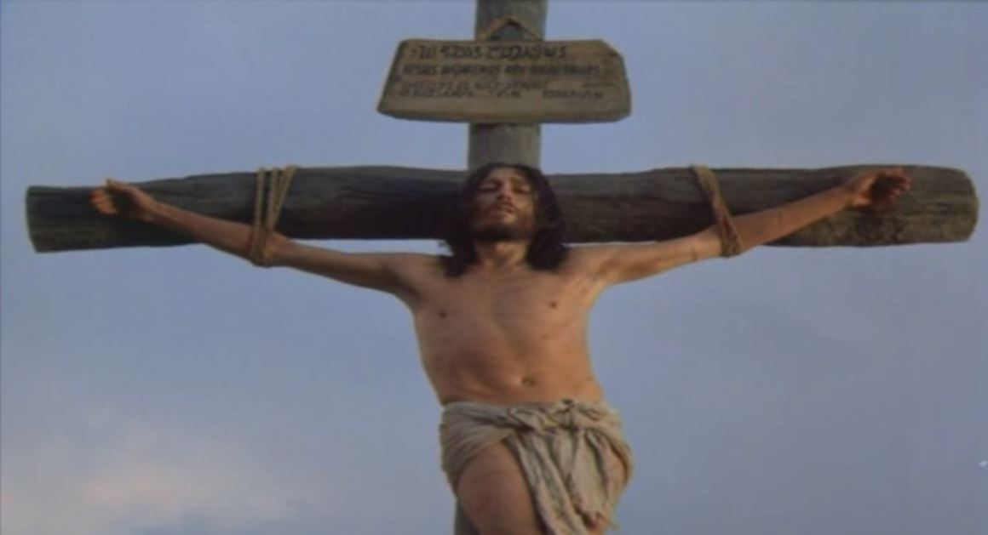
Hai disteso le tue braccia anche per me Gesu’, dal tuo cuore come fonte hai versato pace in me,

Slide 9
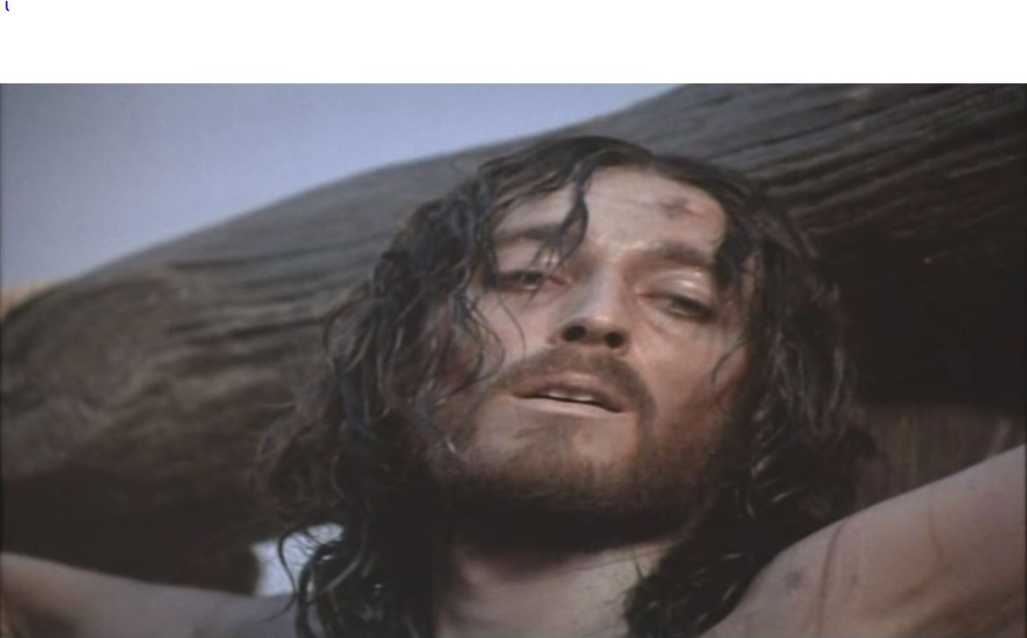
cerco ancora il mio peccato ma non c’e’. Tu da sempre vinci il mondo dal tuo trono di dolore.

Slide 10
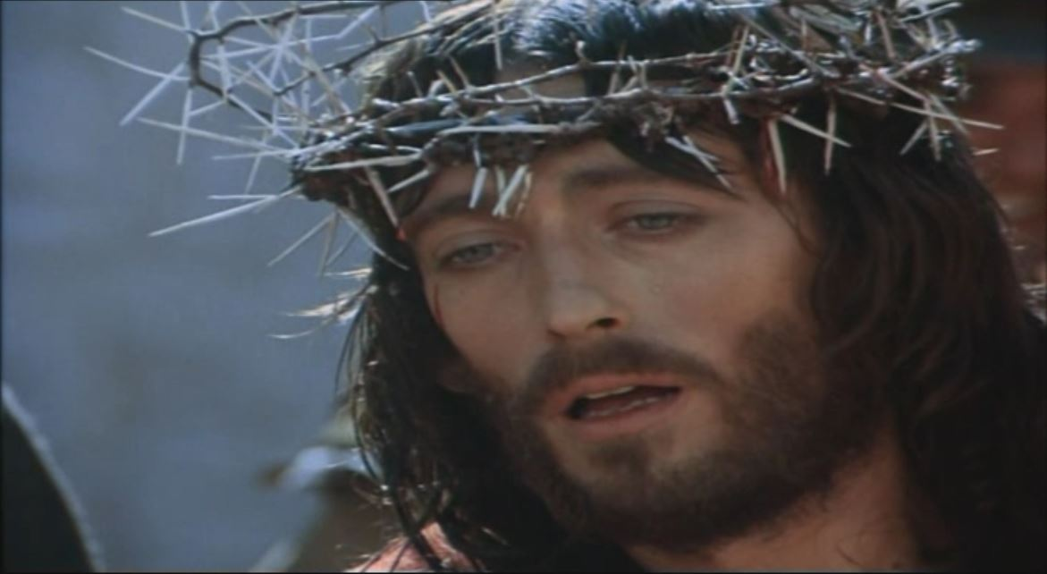
Dio mia grazia, mia speranza, ricco e grande Redentore, tu Re umile e potente,

Slide 11
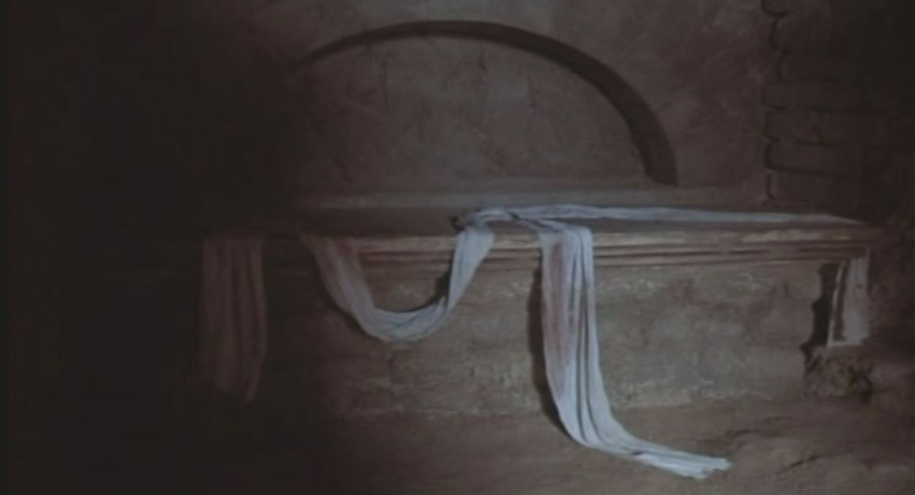
risorto per amore, risorgi per la vita.

Slide 12
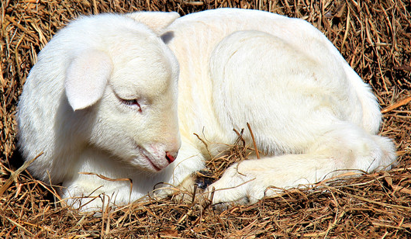
Vero Agnello senza macchia.
Mite e forte salvatore sei,

Slide 13
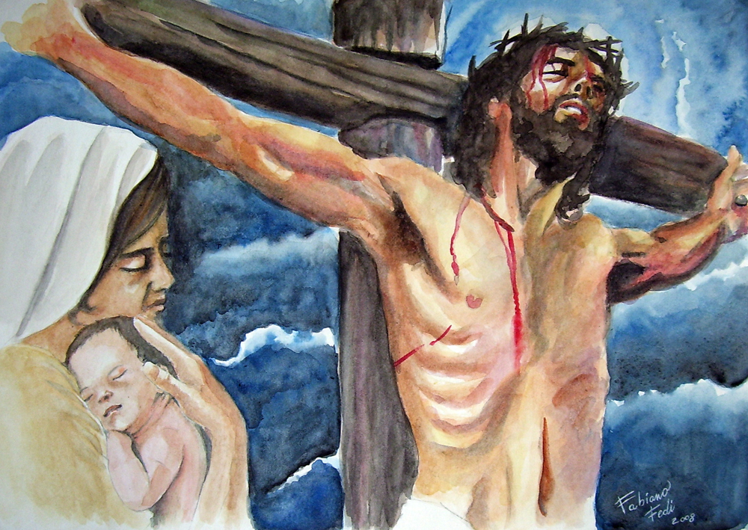
tu Re povero e glorioso risorgi con potenza,

Slide 14
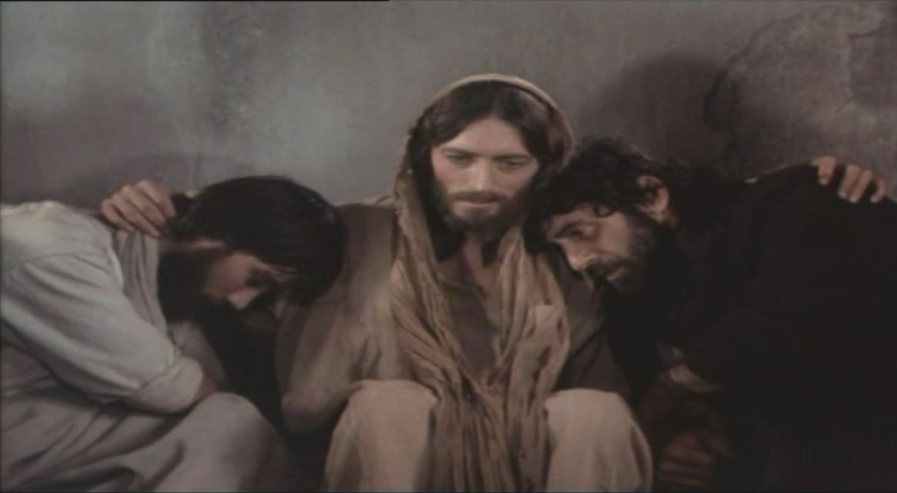
davanti a questo amore
la morte fuggira’.

Slide 15
Dio mia grazia, mia speranza, ricco e grande Redentore, tu Re umile e potente,

Slide 16
risorto per amore, risorgi per la vita.

Slide 17
Vero Agnello senza macchia.
Mite e forte salvatore sei,

Slide 18
tu Re povero e glorioso risorgi con potenza,

Slide 19
davanti a questo amore
la morte fuggira’.

Slide 20
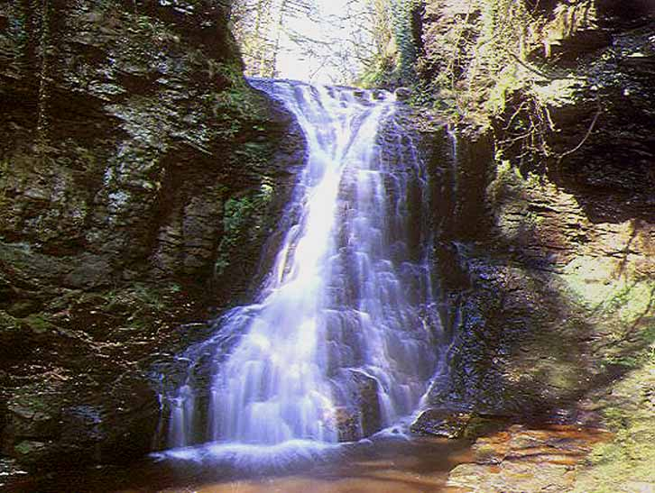
Dio onnipotente
ci purifichi dai peccati,
e per questa celebrazione dell'Eucaristia
ci renda degni di partecipare alla mensa del suo regno.
Amen.

Slide 21
Signore nostro Dio, ascolta la voce della Chiesa che t'invoca nel deserto del mondo: stendi su di noi la tua mano, perché nutriti con il pane della tua parola e fortificati dal tuo Spirito, vinciamo con il digiuno e la preghiera le continue seduzioni del maligno.

Slide 22
Per il nostro Signore Gesù Cristo, tuo Figlio, che è Dio, e vive e regna con te, nell'unità dello Spirito Santo, per tutti i secoli dei secoli.
Amen.

Slide 23
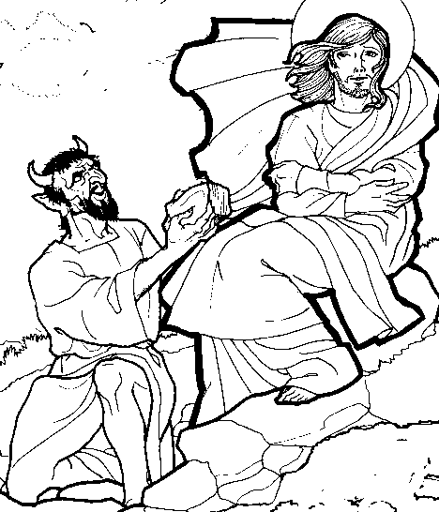
Liturgia
della
PAROLA

Slide 24
Dal libro del Deuteronòmio
Mosè parlò al popolo e disse: «Il sacerdote prenderà la cesta dalle tue mani e la deporrà davanti all’altare del Signore, tuo Dio, e tu pronuncerai queste parole davanti al Signore, tuo Dio:

Slide 25
“Mio padre era un Aramèo errante; scese in Egitto, vi stette come un forestiero con poca gente e vi diventò una nazione grande, forte e numerosa. Gli Egiziani ci maltrattarono, ci umiliarono e ci imposero una dura schiavitù.

Slide 26
Allora gridammo al Signore, al Dio dei nostri padri, e il Signore ascoltò la nostra voce, vide la nostra umiliazione, la nostra miseria e la nostra oppressione; il Signore ci fece uscire dall’Egitto con mano potente e con braccio teso, spargendo terrore e operando segni e prodigi.

Slide 27
Ci condusse in questo luogo e ci diede questa terra, dove scorrono latte e miele. Ora, ecco, io presento le primizie dei frutti del suolo che tu, Signore, mi hai dato”. Le deporrai davanti al Signore, tuo Dio, e ti prostrerai davanti al Signore, tuo Dio».
Parola di Dio.
Rendiamo grazie a Dio.

Slide 28
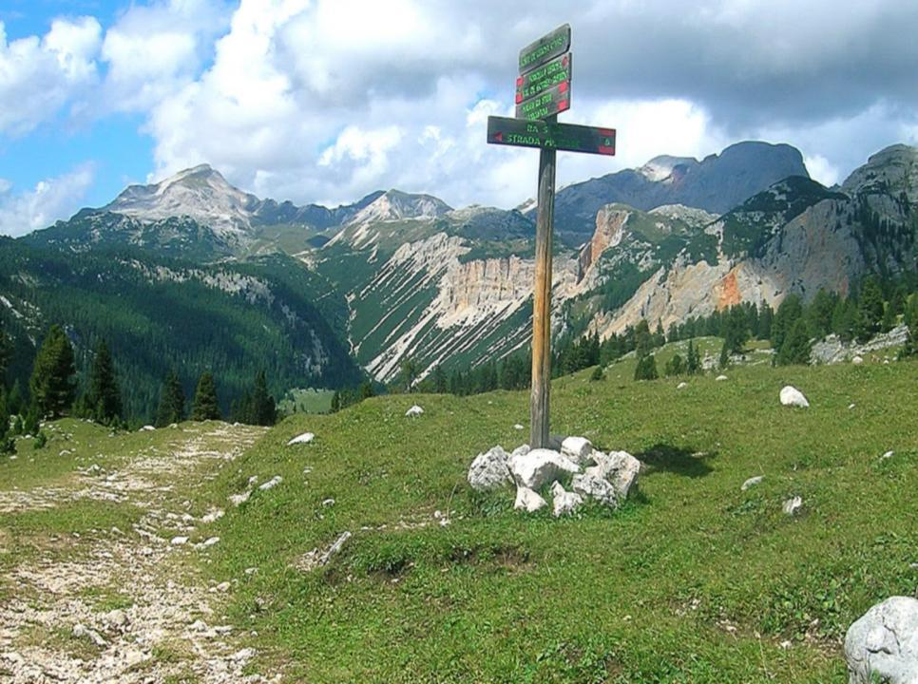
Salmo responsoriale
Resta con noi, Signore, *
nell'ora della prova.
Chi abita al riparo dell’Altissimo passerà la notte all’ombra dell’Onnipotente. Io dico al Signore: «Mio rifugio e mia fortezza, mio Dio in cui confido».

Slide 29
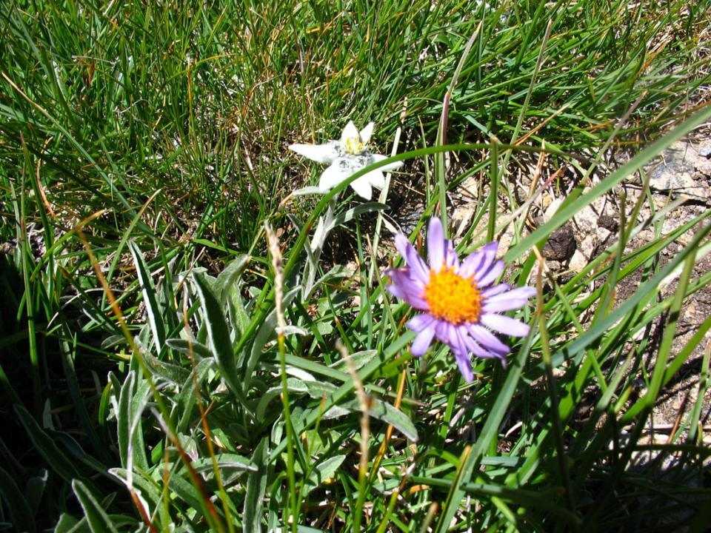
Non ti potrà colpire la sventura, nessun colpo cadrà sulla tua tenda. Egli per te darà ordine ai suoi angeli di custodirti in tutte le tue vie.
Resta con noi, Signore, *
nell'ora della prova.

Slide 30
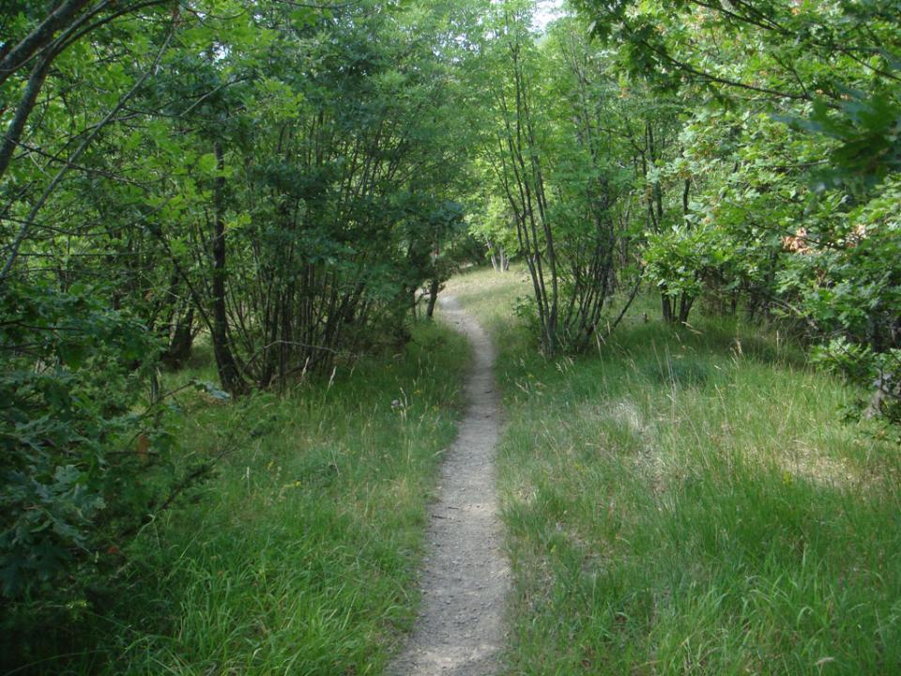
Sulle mani essi ti porteranno, perché il tuo piede non inciampi nella pietra. Calpesterai leoni e vipere, schiaccerai leoncelli e draghi.
Resta con noi, Signore, *
nell'ora della prova.

Slide 31
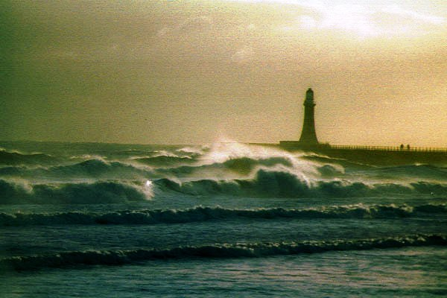
«Lo libererò, perché a me si è legato, lo porrò al sicuro, perché ha conosciuto il mio nome. Mi invocherà e io gli darò risposta; nell’angoscia io sarò con lui, lo libererò e lo renderò glorioso».
Resta con noi, Signore, *
nell'ora della prova.

Slide 32
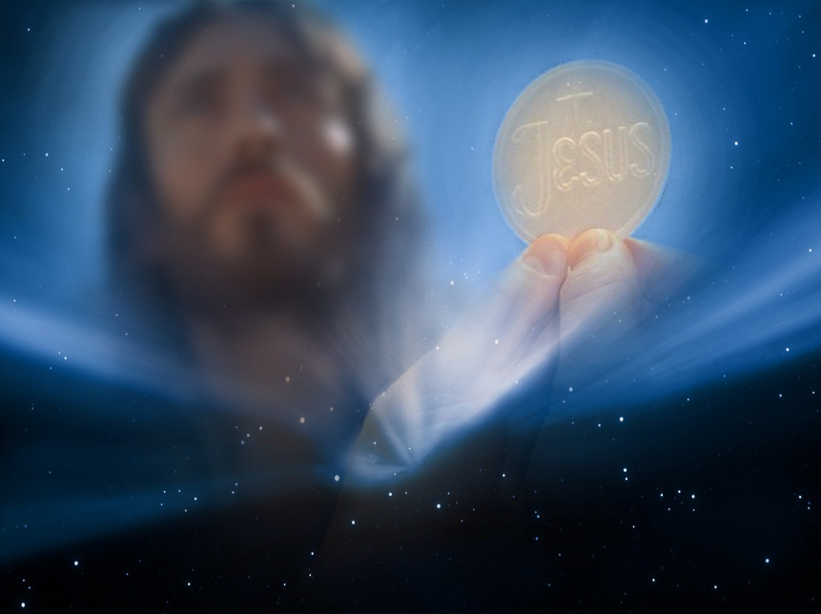
Canto al Vangelo
Lode a te, o Cristo,
re di eterna gloria
Non di solo pane vivrà l'uomo,
ma di ogni parola
che esce dalla bocca di Dio.

Slide 33
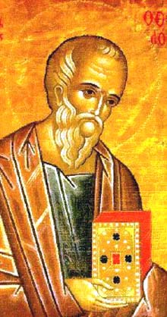
Il Signore sia con voi.
E con il tuo spirito.
Dal Vangelo
secondo Luca.
Gloria a te, o Signore.

Slide 34
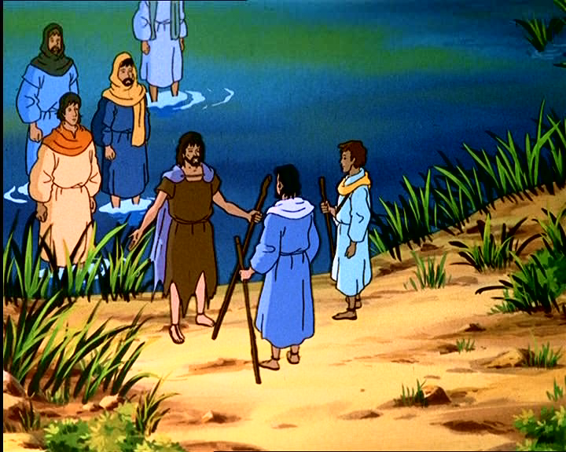
In quel tempo, Gesù, pieno di Spirito Santo, si allontanò dal Giordano

Slide 35
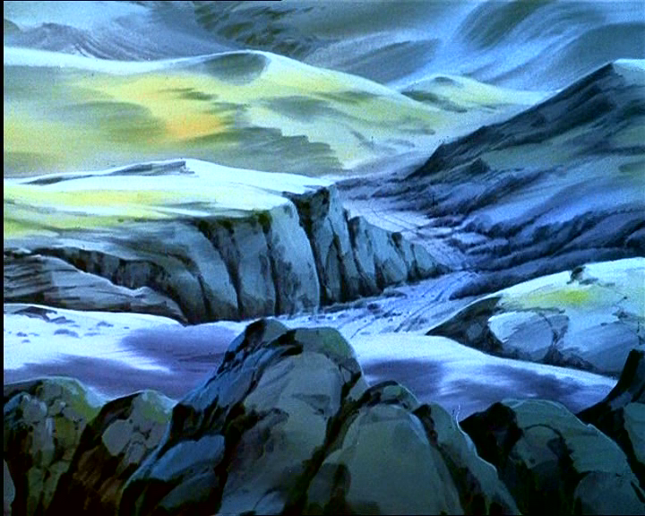
ed era guidato dallo Spirito nel deserto, per quaranta giorni, tentato dal diavolo.

Slide 36
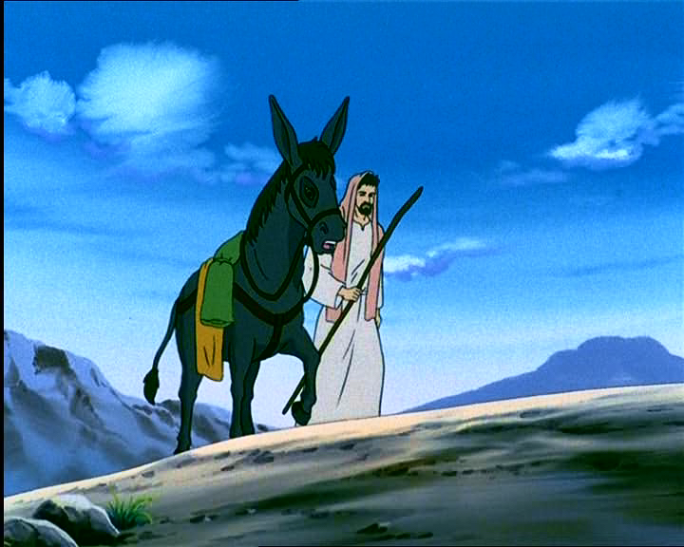
Non mangiò nulla in quei giorni, ma quando furono terminati, ebbe fame.

Slide 37
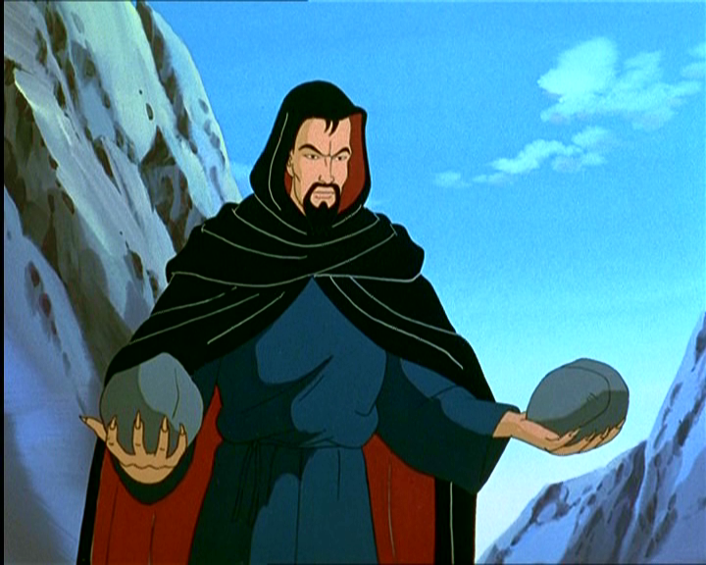
Allora il diavolo gli disse: «Se tu sei Figlio di Dio, di’ a questa pietra che diventi pane».

Slide 38
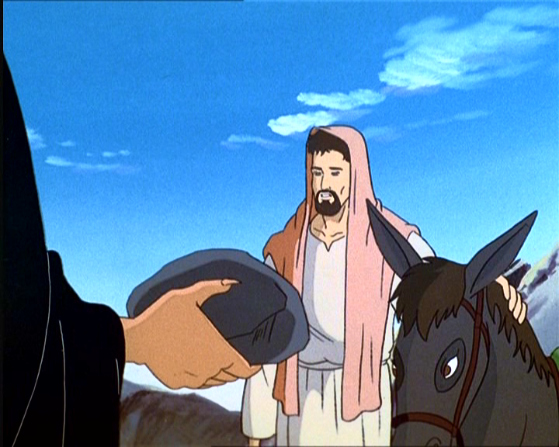
Gesù gli rispose: «Sta scritto: “Non di solo pane vivrà l’uomo”».

Slide 39
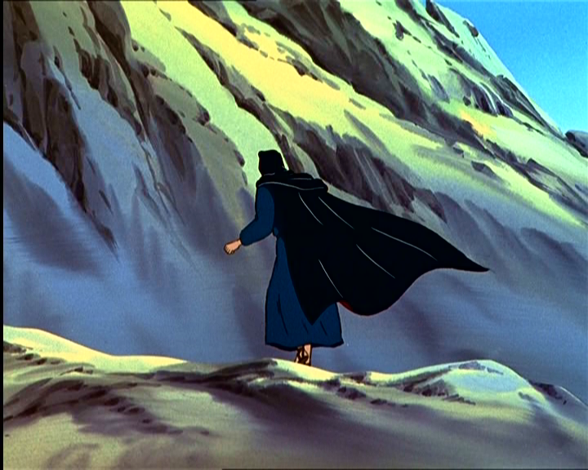
Il diavolo lo condusse in alto,

Slide 40
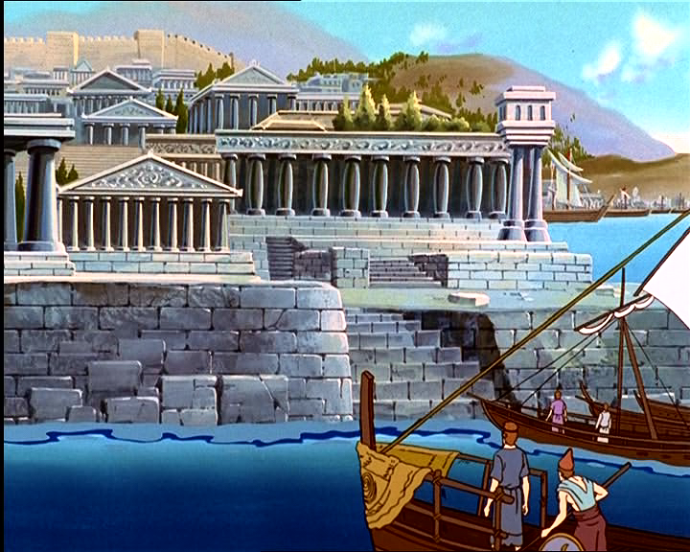
gli mostrò in un istante tutti i regni della terra

Slide 41
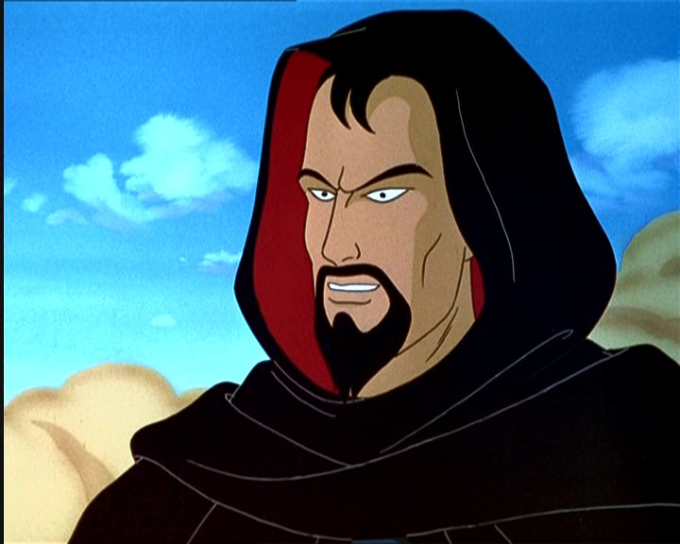
e gli disse: «Ti darò tutto questo potere e la loro gloria, perché a me è stata data e io la do a chi voglio.

Slide 42
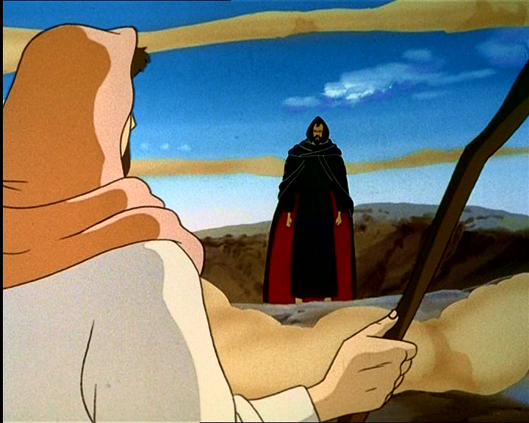
Perciò, se ti prostrerai in adorazione dinanzi a me, tutto sarà tuo».

Slide 43
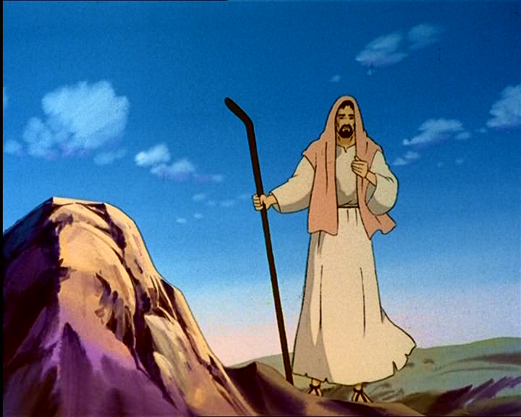
Gesù gli rispose: «Sta scritto: “Il Signore, Dio tuo, adorerai: a lui solo renderai culto”».

Slide 44
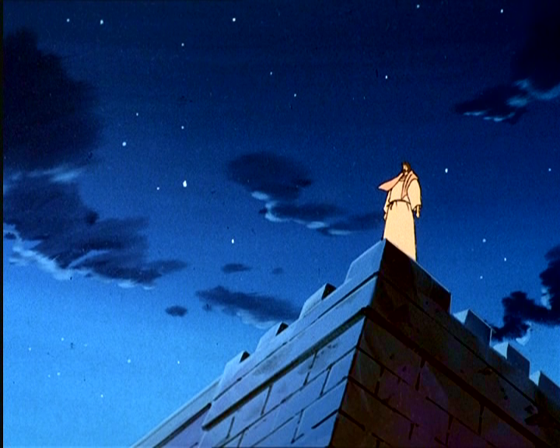
Lo condusse a Gerusalemme, lo pose sul punto più alto del tempio

Slide 45
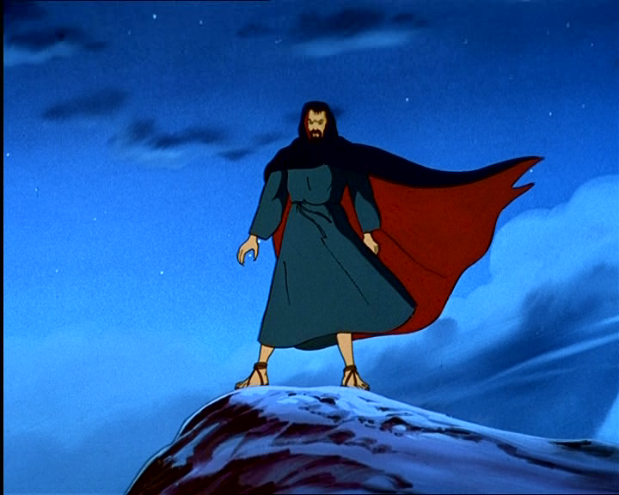
e gli disse: «Se tu sei Figlio di Dio, gèttati giù di qui; sta scritto infatti: “Ai suoi angeli darà ordini a tuo riguardo affinché essi ti custodiscano”;

Slide 46
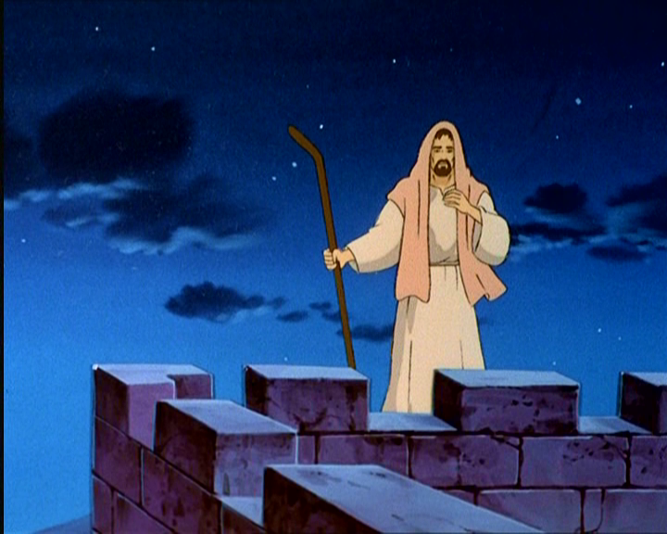
e anche: “Essi ti porteranno sulle loro mani perché il tuo piede non inciampi in una pietra”».

Slide 47
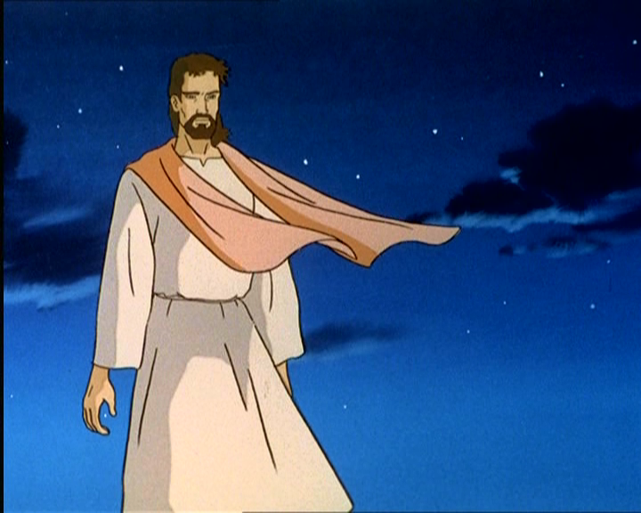
Gesù gli rispose: «È stato detto: “Non metterai alla prova il Signore Dio tuo”».

Slide 48
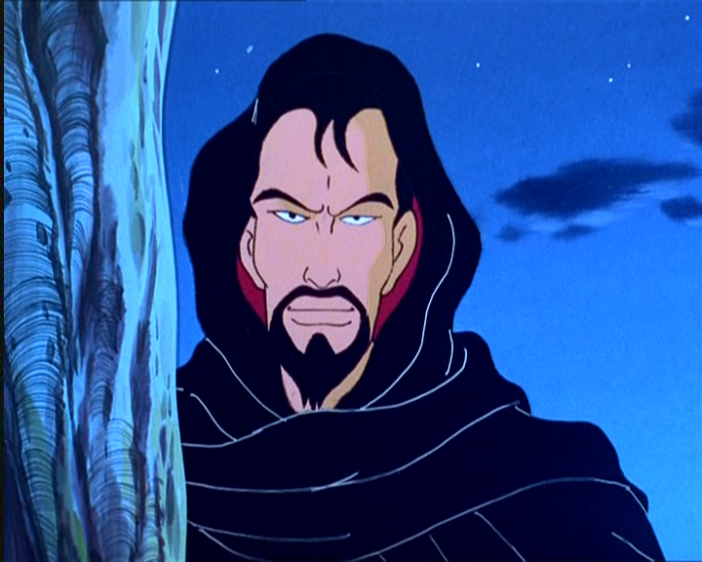
Dopo aver esaurito ogni tentazione, il diavolo si allontanò da lui fino al momento fissato.

Slide 49
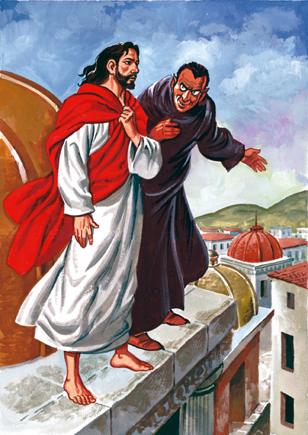
Parola
del
Signore.
Lode a te, o Cristo.

Slide 51
Io credo in Dio, Padre onnipotente, creatore del cielo e della terra; e in Gesù Cristo, suo unico Figlio, nostro Signore, il quale fu concepito di Spirito Santo, nacque da Maria Vergine, patì sotto Ponzio Pilato, fu crocifisso, morì e fu sepolto; discese agli inferi;

Slide 52
il terzo giorno risuscitò da morte; salì al cielo, siede alla destra di Dio Padre onnipotente; di là verrà a giudicare i vivi e i morti. Credo nello Spirito Santo, la santa Chiesa cattolica, la comunione dei santi, la remissione dei peccati, la risurrezione della carne, la vita eterna. Amen.

Slide 53
FRUTTO DELLA NOSTRA TERRA

Slide 54
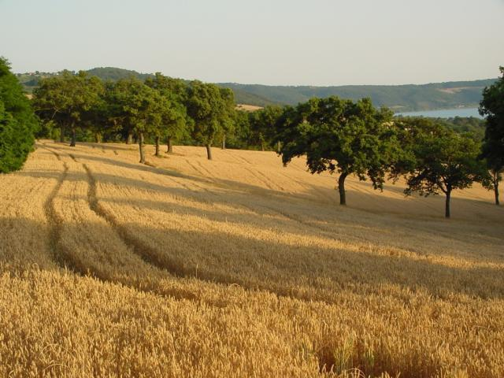
Frutto della nostra terra,

Slide 55
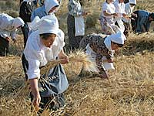
del lavoro di ogni uomo:

Slide 56
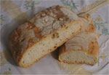
pane della nostra vita,

Slide 57
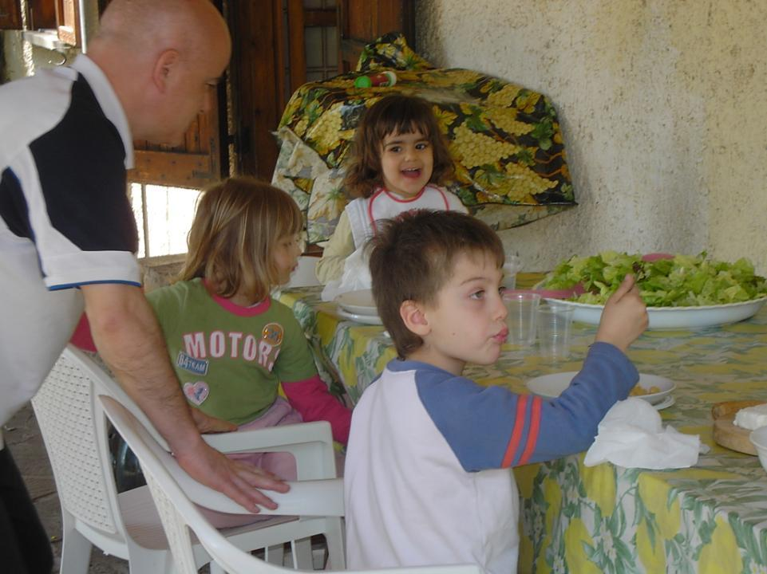
cibo della quotidianità.

Slide 58
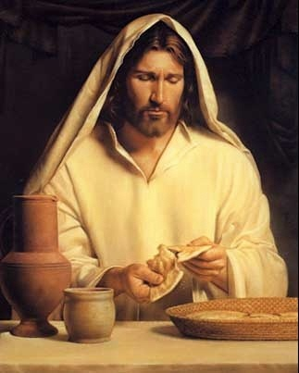
Tu che lo prendevi
un giorno,
lo spezzavi
per i tuoi,
oggi vieni in questo pane, cibo vero dell’umanità.

Slide 59
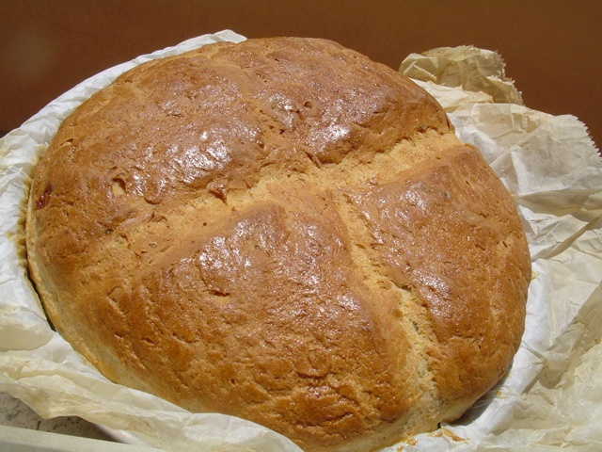
E sarò pane,

Slide 60
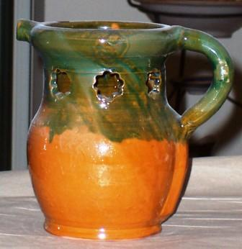
e sarò vino

Slide 61
nella mia vita, nelle tue mani.

Slide 62
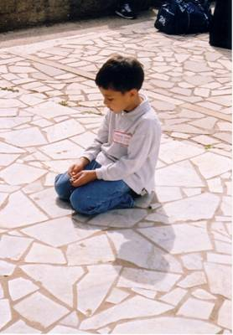
Ti accoglierò
dentro di me farò di me un’offerta viva, un sacrificio gradito a te.

Slide 63
Frutto della nostra terra,

Slide 64
del lavoro di ogni uomo:

Slide 65
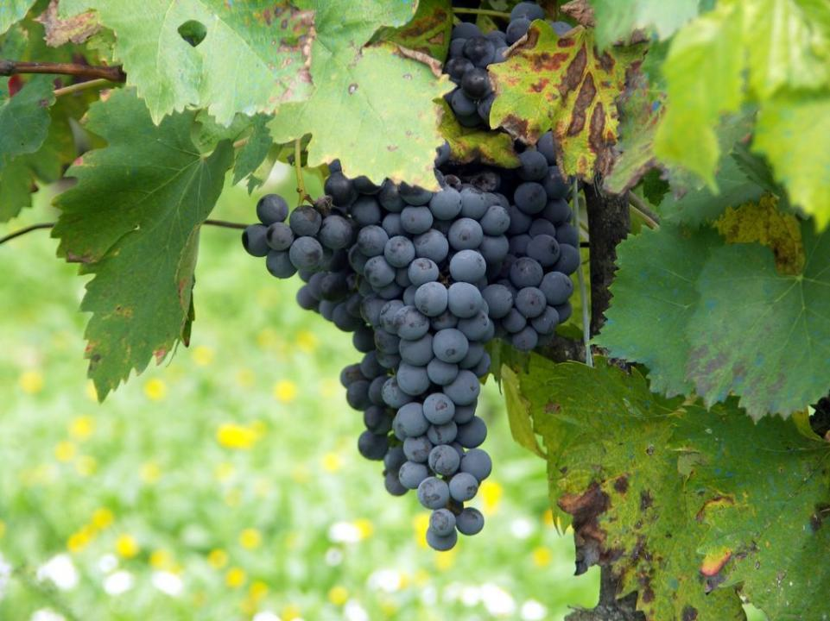
vino delle nostre vigne,

Slide 66
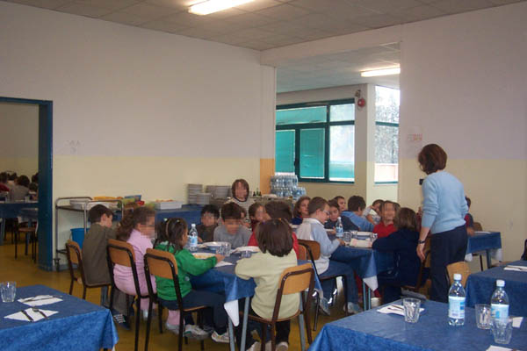
sulla mensa dei fratelli tuoi.

Slide 67
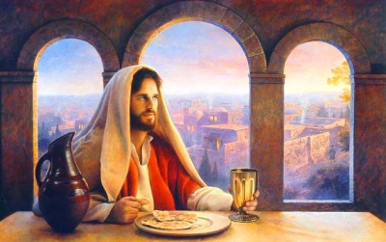
Tu che lo prendevi un giorno,
lo bevevi con i tuoi,
oggi vieni in questo vino,
e ti doni per la vita mia.

Slide 68
E sarò pane,

Slide 69
e sarò vino

Slide 70
nella mia vita, nelle tue mani.

Slide 71
Ti accoglierò
dentro di me farò di me un’offerta viva, un sacrificio gradito a te.

Slide 73
Il Signore sia con voi.
E con il tuo spirito.
In alto i nostri cuori.
Sono rivolti al Signore.
Rendiamo grazie al Signore nostro Dio.
È cosa buona e giusta.

Slide 75
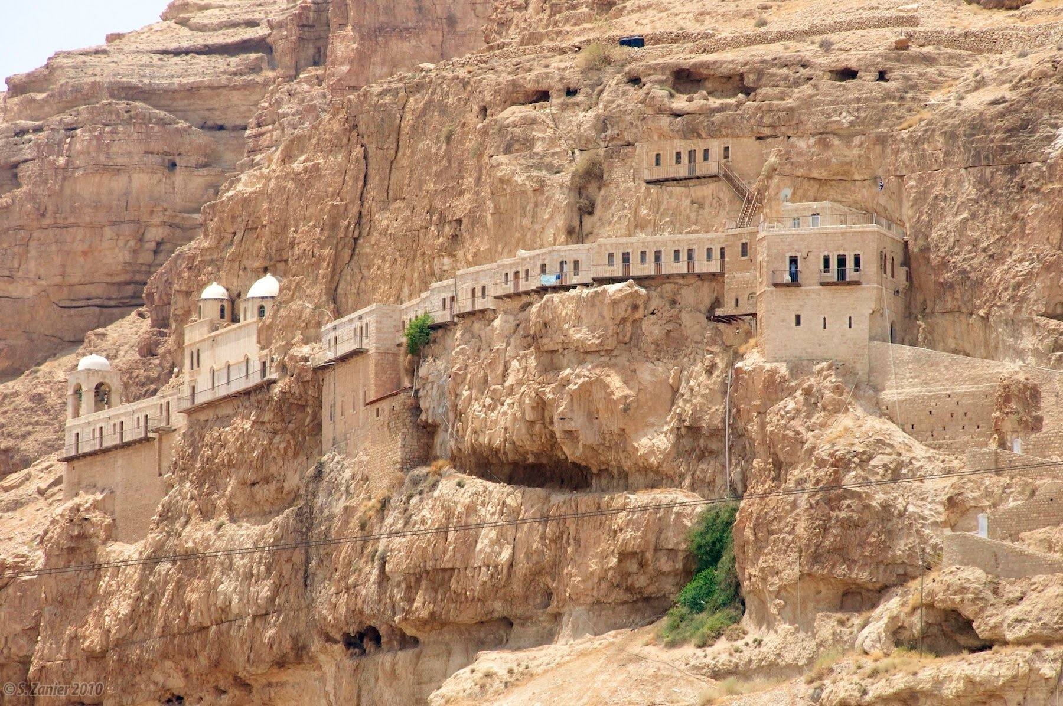
Santo Santo
Santo Santo
Santo il Signore
Santo Santo
Santo Santo
Santo il Signore
Dio dell’universo

Slide 76
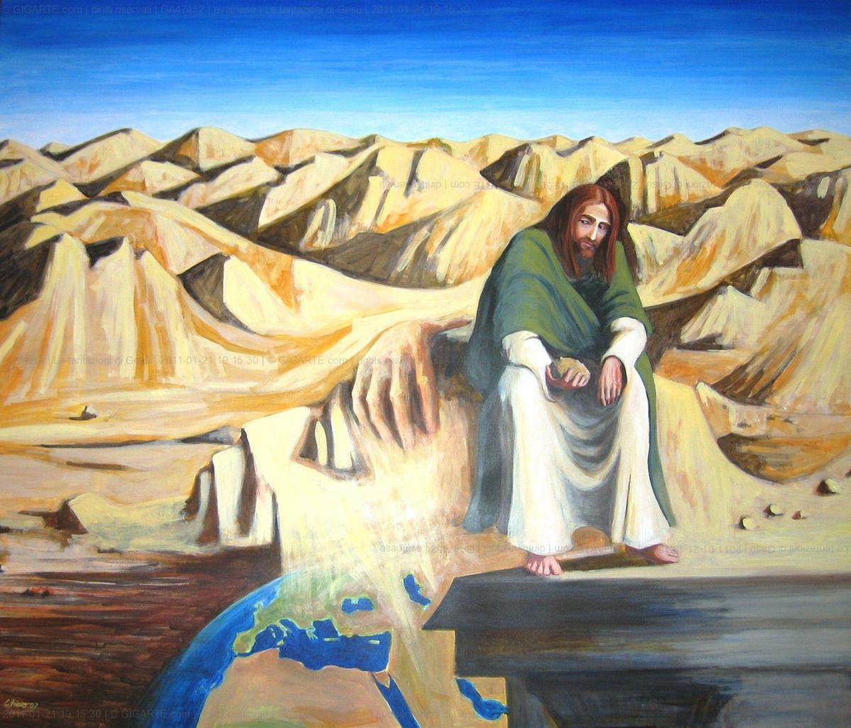
I cieli e la terra
sono pieni
della tua gloria
I cieli e la terra
sono pieni
della tua gloria

Slide 77
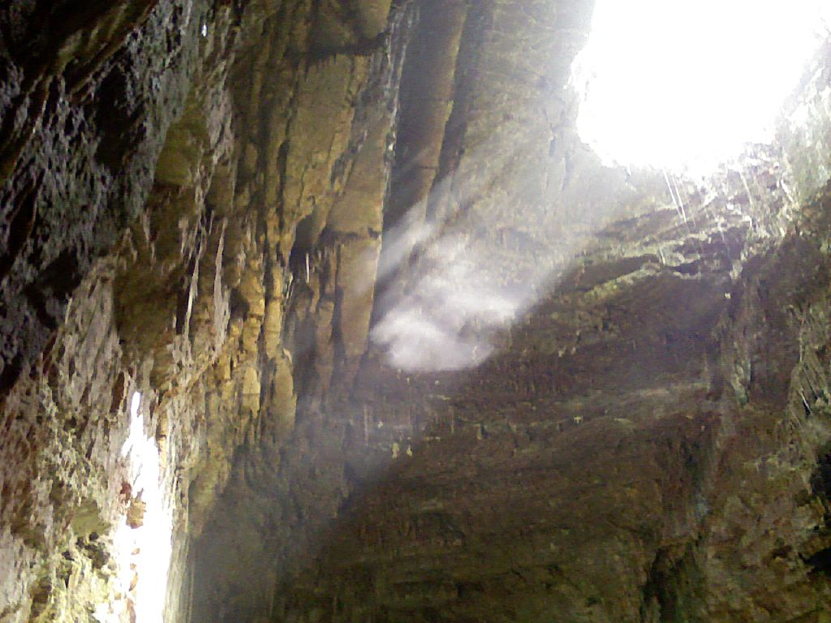
Osanna Osanna Osanna
Osanna Osanna
Osanna
Osanna
Osanna
Nell’alto dei cieli

Slide 78

Benedetto è
Benedetto è
è colui che viene
Benedetto è
Benedetto è
è colui che viene
nel nome del Signore.

Slide 79

Osanna Osanna Osanna
Osanna Osanna
Osanna
Osanna
Osanna
Nell’alto dei cieli

Slide 80

Santo Santo
Santo Santo
Santo il Signore
Santo Santo
Santo Santo
Santo il Signore
Dio dell’universo

Slide 82

Mistero della fede.
Tu ci hai redenti con la tua croce
e la tua risurrezione:
salvaci, o Salvatore del mondo.

Slide 84

Per Cristo,
con Cristo
e in Cristo,
a te, Dio Padre onnipotente,
nell'unità dello Spirito Santo,
ogni onore e gloria
per tutti i secoli dei secoli.
Amen.

Slide 86

Padre nostro, che sei nei cieli,
sia santificato il tuo nome,
venga il tuo regno,
sia fatta la tua volontà,
come in cielo così in terra.
Dacci oggi il nostro pane quotidiano,
e rimetti a noi i nostri debiti
come noi li rimettiamo
ai nostri debitori,
e non ci indurre in tentazione,
ma liberaci dal male.

Slide 88

Tuo è il regno, tua la potenza
e la gloria nei secoli.

Slide 90

Dai, fratello,

Slide 91

dammi la tua mano,

Slide 92

perché io possa dire: pace a te.

Slide 93

Dai, sorella,
di cosa hai paura,
la pace
di Dio
è
con te.

Slide 94

Su, coraggio, guardiamoci negli occhi

Slide 95

e la pace vera sia con noi;

Slide 96

se abbiam rancore mettiamolo da parte,

Slide 97

così l’amor di Dio scenderà.

Slide 98

Su, coraggio, guardiamoci negli occhi

Slide 99
e la pace vera sia con noi;

Slide 100

se abbiam rancore mettiamolo da parte,

Slide 101

così l’amor di Dio scenderà.

Slide 103

Agnello di Dio,
che togli i peccati del mondo,
abbi pietà di noi.

Slide 104
Agnello di Dio,
che togli i peccati del mondo,
abbi pietà di noi.

Slide 105

Agnello di Dio,
che togli i peccati del mondo,
dona a noi la pace.

Slide 107

Beati gli invitati
alla Cena del Signore.

Slide 108

Ecco l’agnello di Dio,
che toglie i peccati del mondo.

Slide 109

O Signore, non son degno
di partecipare alla tua mensa:
ma di’ soltanto una parola
e io sarò salvato.

Slide 110

Popoli Tutti

Slide 111

Mio Dio, Signore, nulla è pari a te
Ora e per sempre voglio lodare
Il tuo grande amor per me.

Slide 112

Mia roccia, tu sei,
pace e conforto mi dai
Con tutto il cuore e le mie forze
Sempre io ti adorerò.

Slide 113

Popoli tutti acclamate al Signore
Gloria e potenza cantiamo al Re
Mari e monti si prostrino a te
Al tuo nome, o Signore.

Slide 114

Canto di gioia per quello che fai,
Per sempre Signore con te resterò,
non c’è promessa,
non c’è fedeltà che in te!
Non c’è promessa,
non c’è fedeltà che in te!

Slide 115
Mio Dio, Signore, nulla è pari a te
Ora e per sempre voglio lodare
Il tuo grande amor per me.

Slide 116
Mia roccia, tu sei,
pace e conforto mi dai
Con tutto il cuore e le mie forze
Sempre io ti adorerò.

Slide 117
Popoli tutti acclamate al Signore
Gloria e potenza cantiamo al Re
Mari e monti si prostrino a te
Al tuo nome, o Signore.

Slide 118
Canto di gioia per quello che fai,
Per sempre Signore con te resterò,
non c’è promessa,
non c’è fedeltà che in te!
Non c’è promessa,
non c’è fedeltà che in te!

Slide 120
Il pane del cielo che ci hai dato, o Padre, alimenti in noi la fede, accresca la speranza, rafforzi la carità, e ci insegni ad aver fame di Cristo, pane vivo e vero, e a nutrirci di ogni parola che esce dalla tua bocca. Per Cristo nostro Signore. Amen.

Slide 121
Il Signore sia con voi.
E con il tuo spirito.
Vi benedica Dio onnipotente
Padre e Figlio e Spirito Santo.
Amen.
Nel nome del Signore: andate in pace.
Rendiamo grazie a Dio.

Slide 122

Ciao a tutti
Buona
QUARESIMA
e buona
Domenica

Slide 123

Quello che abbiamo udito

Slide 124

quello che abbiam veduto

Slide 125

quello che abbiam toccato

Slide 126


dell’amore infinito l’annunciamo a voi.

Slide 127

In Gesù tutto il cielo si apre,

Slide 128

ogni figlio conosce suo Padre;

Slide 129

alla vita rinasce ogni cosa
e l’amore raduna la Chiesa.

Slide 130
Quello che abbiamo udito

Slide 131
quello che abbiam veduto

Slide 132
quello che abbiam toccato

Slide 133
dell’amore infinito l’annunciamo a voi.

Slide 134
Grandi cose
ha fatto il Signore!

Slide 135

Del suo amore vogliamo parlare:

Slide 136

Dio Padre
il suo Figlio ha donato

Slide 137

sulla croce l’abbiamo veduto.

Slide 138
Quello che abbiamo udito

Slide 139
quello che abbiam veduto

Slide 140
quello che abbiam toccato

Slide 141
dell’amore infinito l’annunciamo a voi.

Slide 142

Padre nostro, che sei nei cieli,
sia santificato il tuo nome,
venga il tuo regno,
sia fatta la tua volontà,
come in cielo così in terra.
Dacci oggi il nostro pane quotidiano,
e rimetti a noi i nostri debiti
come noi li rimettiamo
ai nostri debitori,
e non ci indurre in tentazione,
ma liberaci dal male.

Slide 144

Tuo è il regno,
tua la potenza
e la gloria nei secoli.

Slide 146

Pace a voi:
sia il tuo dono visibile;
pace a voi:
la tua eredità.
Pace a voi:
come un canto all’unisono
che sale dalle nostre città.

Slide 147

Pace sia, pace a voi: la tua pace sarà sulla terra com’è nei cieli. Pace sia, pace a voi: la tua pace sarà gioia nei nostri occhi, nei cuori.

Slide 148

Pace sia, pace a voi: la tua pace sarà luce limpida nei pensieri. Pace sia, pace a voi: la tua pace sarà una casa per tutti.

Slide 149
Agnello di Dio,
che togli i peccati del mondo,
abbi pietà di noi.
Agnello di Dio,
che togli i peccati del mondo,
abbi pietà di noi.
Agnello di Dio,
che togli i peccati del mondo,
dona a noi la pace.

Slide 151
Beati gli invitati
alla Cena del Signore.
Ecco l’agnello di Dio,
che toglie i peccati del mondo.
O Signore, non son degno
di partecipare alla tua mensa:
ma di’ soltanto una parola
e io sarò salvato.

Slide 153
Popoli Tutti

Slide 154

Mio Dio, Signore, nulla è pari a te
Ora e per sempre voglio lodare
Il tuo grande amor per me.

Slide 155
Mia roccia, tu sei,
pace e conforto mi dai
Con tutto il cuore e le mie forze
Sempre io ti adorerò.

Slide 156

Popoli tutti acclamate al Signore
Gloria e potenza cantiamo al Re
Mari e monti si prostrino a te
Al tuo nome, o Signore.

Slide 157

Canto di gioia per quello che fai,
Per sempre Signore con te resterò,
non c’è promessa,
non c’è fedeltà che in te!
Non c’è promessa,
non c’è fedeltà che in te!

Slide 158
Mio Dio, Signore, nulla è pari a te
Ora e per sempre voglio lodare
Il tuo grande amor per me.

Slide 159
Mia roccia, tu sei,
pace e conforto mi dai
Con tutto il cuore e le mie forze
Sempre io ti adorerò.

Slide 160
Popoli tutti acclamate al Signore
Gloria e potenza cantiamo al Re
Mari e monti si prostrino a te
Al tuo nome, o Signore.

Slide 161
Canto di gioia per quello che fai,
Per sempre Signore con te resterò,
non c’è promessa,
non c’è fedeltà che in te!
Non c’è promessa,
non c’è fedeltà che in te!

Slide 163
Il pane del cielo che ci hai dato, o Padre, alimenti in noi la fede, accresca la speranza, rafforzi la carità, e ci insegni ad aver fame di Cristo, pane vivo e vero, e a nutrirci di ogni parola che esce dalla tua bocca. Per Cristo nostro Signore. Amen.

Slide 164
Il Signore sia con voi.
E con il tuo spirito.
Vi benedica Dio onnipotente
Padre e Figlio e Spirito Santo.
Amen.
Nel nome del Signore: andate in pace.
Rendiamo grazie a Dio.

Slide 165

Ciao a tutti
e
buona
domenica

Slide 166
Quello che abbiamo udito

Slide 167
quello che abbiam veduto

Slide 168
quello che abbiam toccato

Slide 169
dell’amore infinito l’annunciamo a voi.

Slide 170
Grandi cose
ha fatto il Signore!

Slide 171
Del suo amore vogliamo parlare:

Slide 172
Dio Padre
il suo Figlio ha donato

Slide 173
sulla croce l’abbiamo veduto.

Slide 174
Quello che abbiamo udito

Slide 175
quello che abbiam veduto

Slide 176
quello che abbiam toccato

Slide 177
dell’amore infinito l’annunciamo a voi.

